Slide 1
Итоги 2009-2010 учебного года и перспективы развития лицея на 2010-2011 учебный год
Новосибирск, МБОУ Лицей №130 имени академика М.А.Лаврентьева
СЕНТЯБРЬ 2010

Slide 2
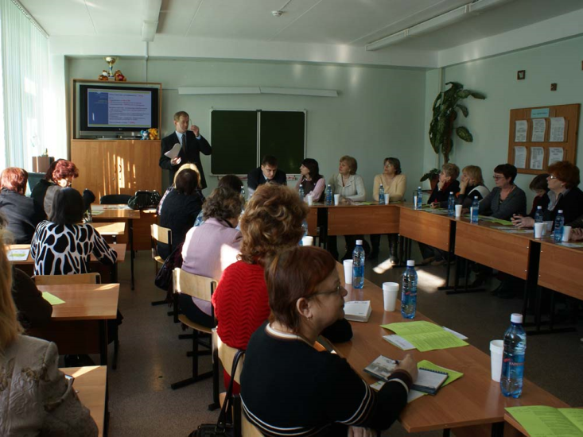
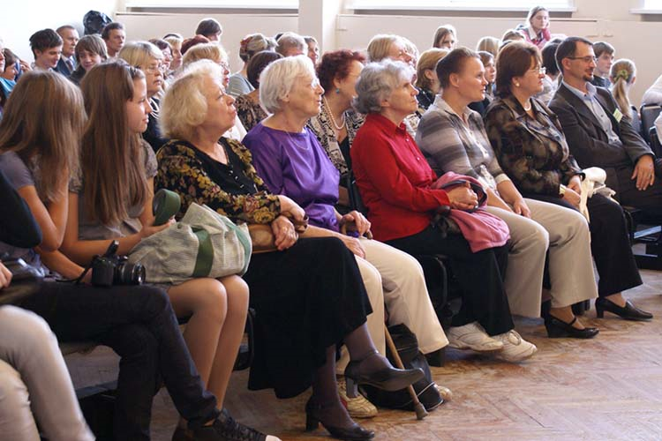
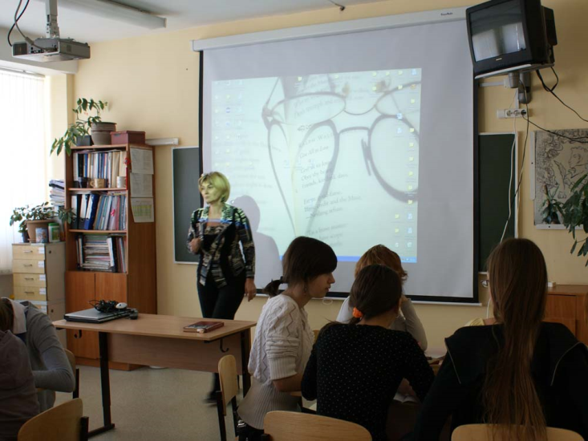
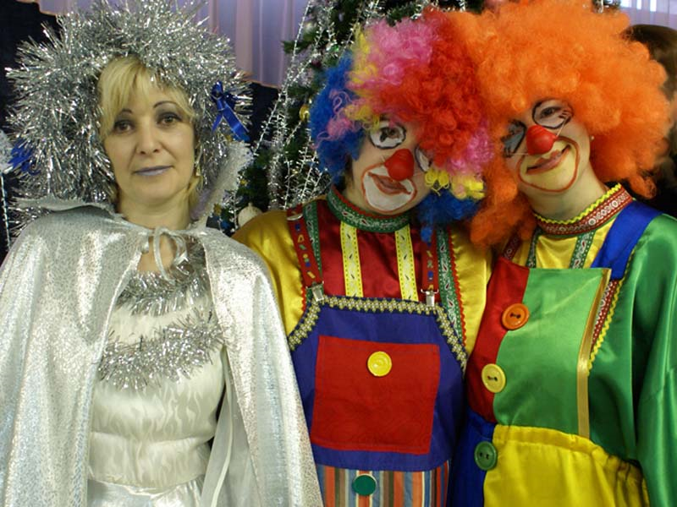
2010
Год учителя

Slide 3
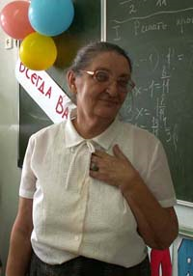
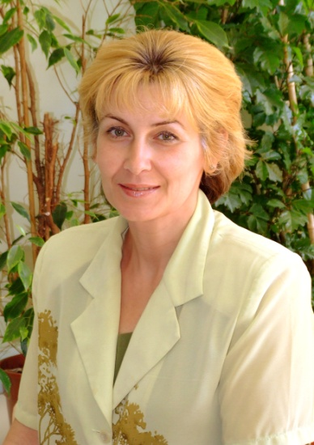
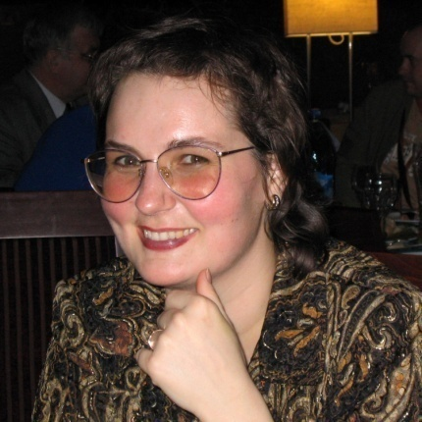
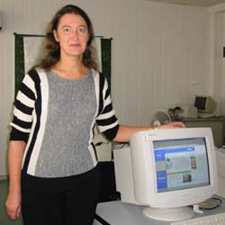
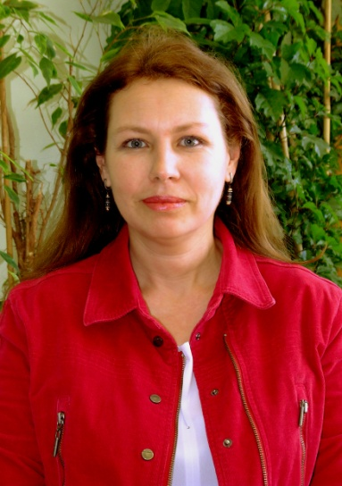
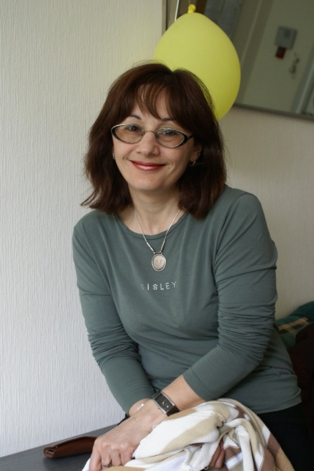
Участие в национальном проекте «Образование»
Чусовитина Людмила Николаевна | Коптюг Нина Мартиевна | Касьянова Елена Викторовна | Гусельникова Евгения Владимировна | Симанова Ольга Николаевна | Лукьянова Елена Юрьевна

Slide 4
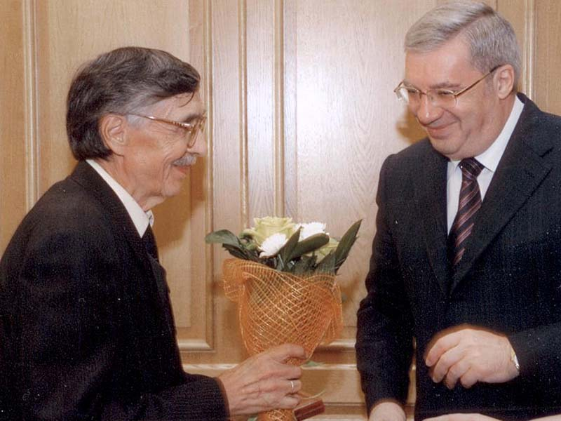
Таныгин Борис Леонтьевич
«Заслуженный учитель России»,
лауреат Всероссийского конкурса школьных учителей физики и математики фонда Д.Зимина «Династия»

Slide 5
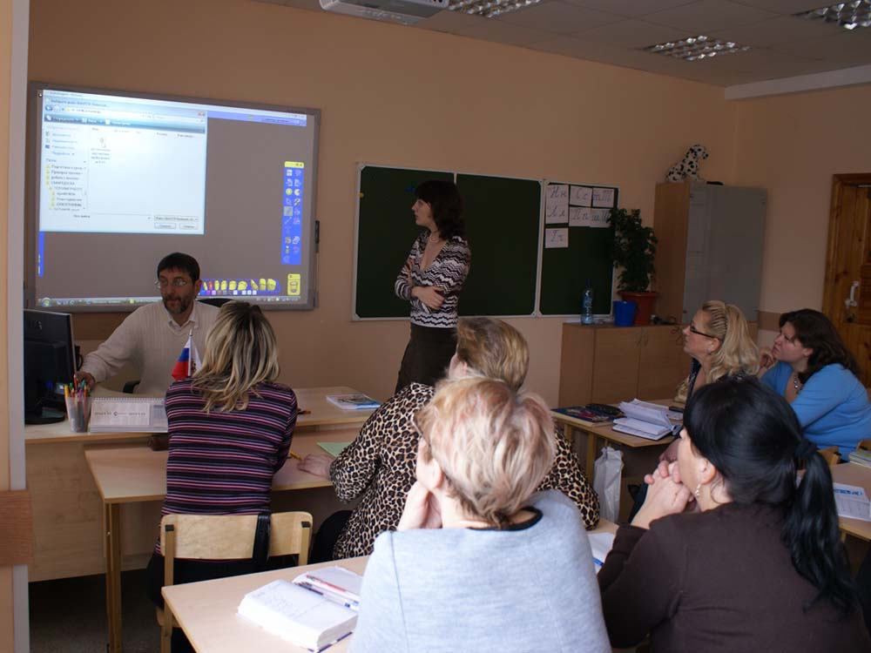
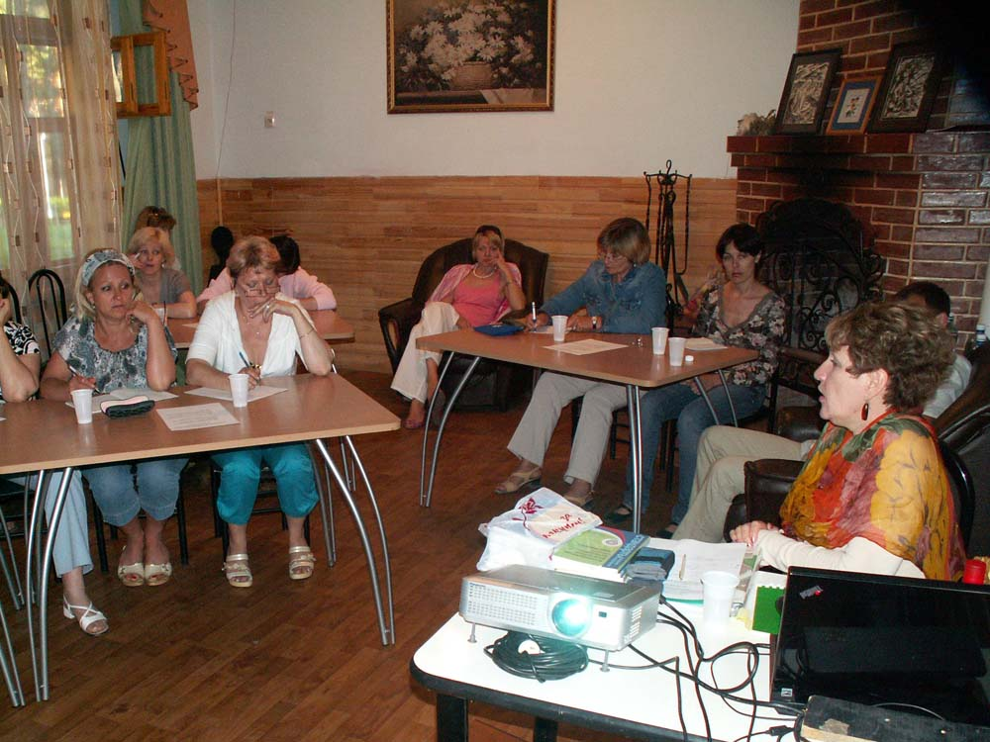
Повышение квалификации

Slide 6
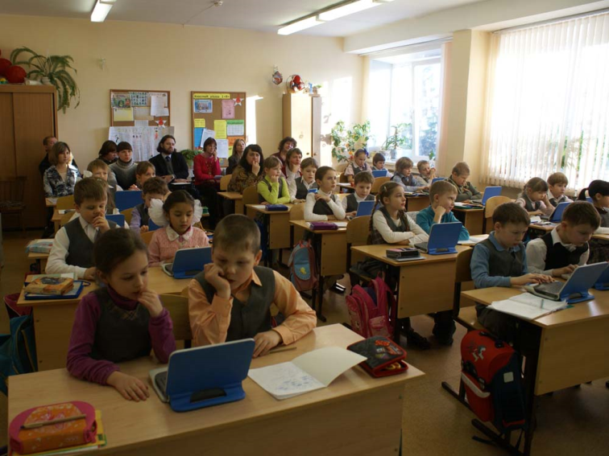
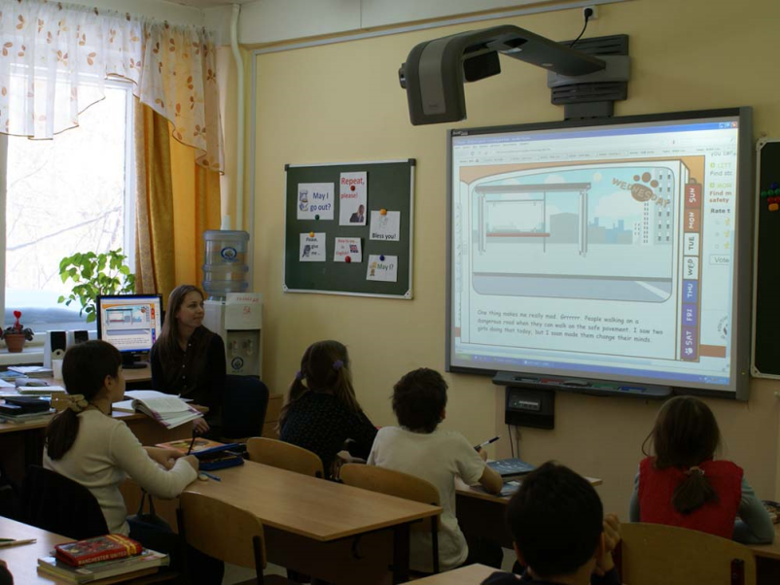
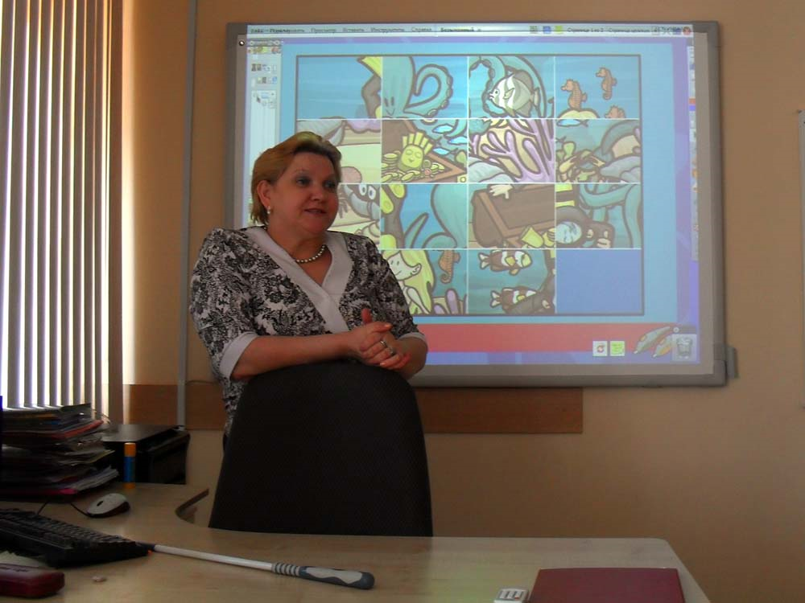
Семинары на базе лицея

Slide 7
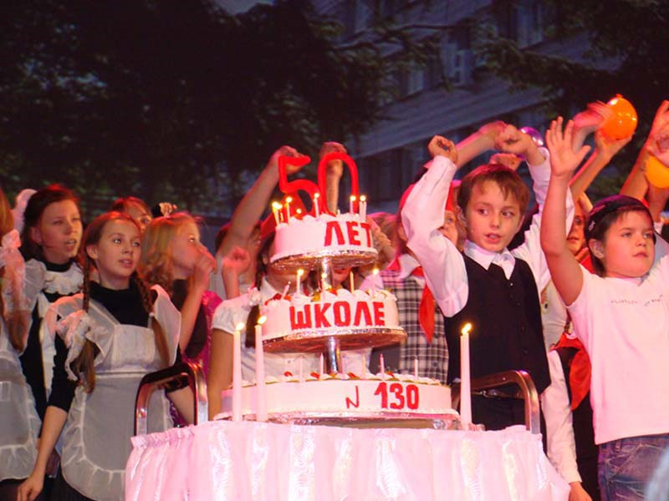
50-летие лицея

Slide 8
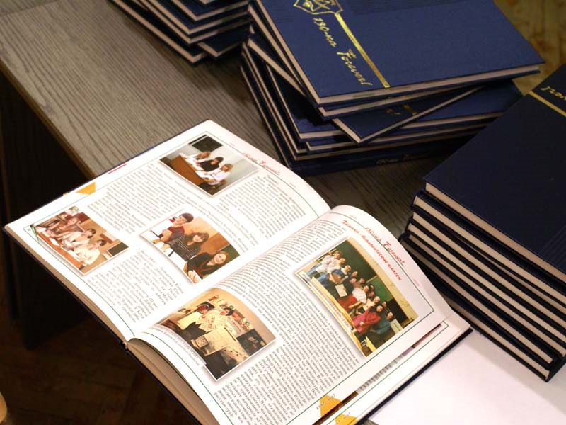
Презентация книги «130-ка Forever!»

Slide 9
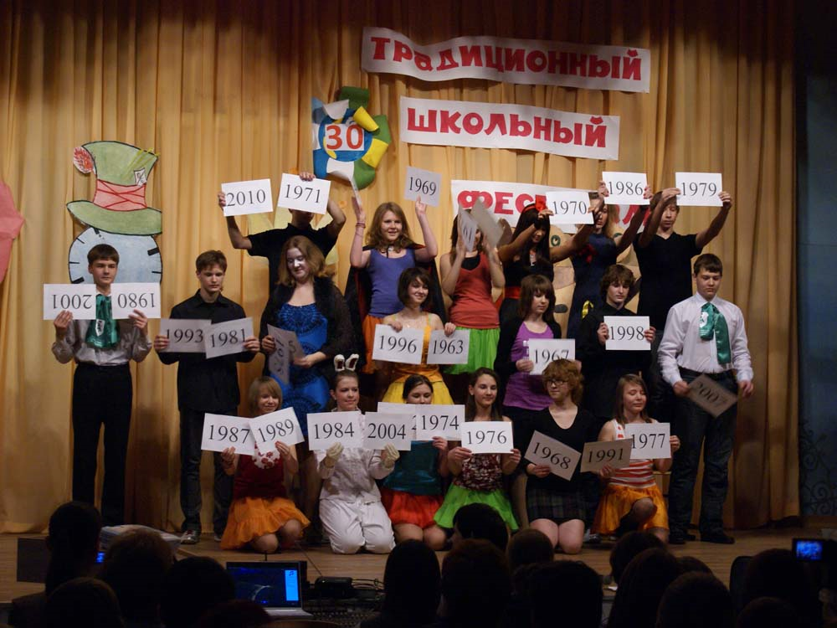
Традиционный школьный фестиваль

Slide 10
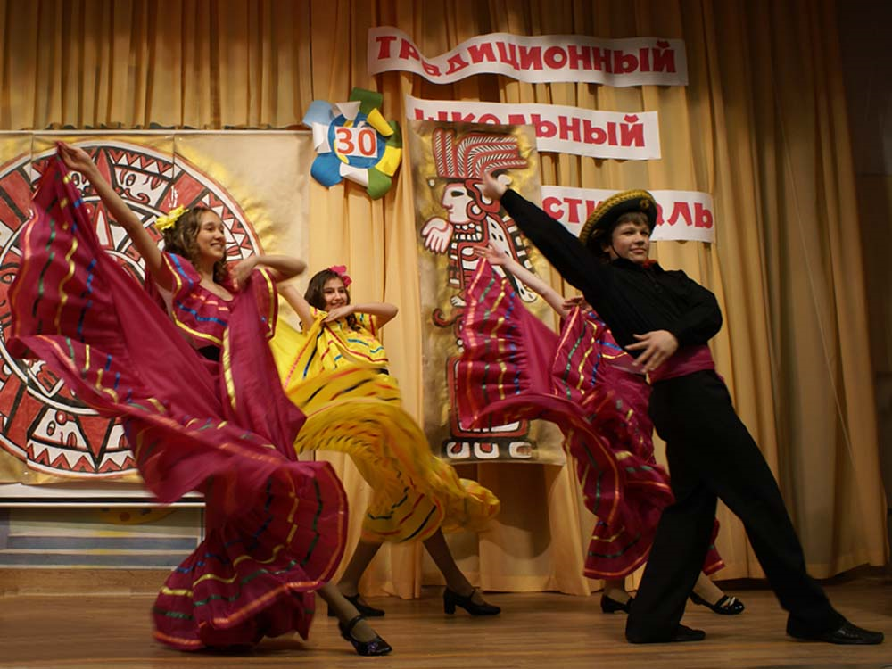
Традиционный школьный фестиваль

Slide 11
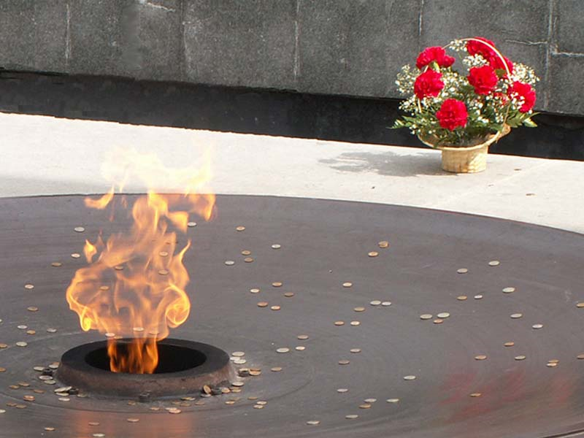
Вахта памяти

Slide 12
Участие в олимпиадах
Призеры | Победители | Педагоги, подготовившие победителей и призёров
 | Региональный этап
Макарова Лидия, 11м (английский язык); Лихачев Виталий, 9м (математика, биология); Ожерельева Анастасия, 11е (биология); Чеплакова Анастасия, 11м (химия, биология); Башкеев Александр, 9м (физика); Клембовский Игорь, 9м (физика); Никитина Мария, 11м (обществознание). | Лифшиц Дан, 11м (экономика) | Александрова Е.В. Некрасова Л.А. Власова С.Н. Трибунская Ю.В. Лысенко Т.И. Косячкова И.В.
 | Заключительный (российский)
Чеплакова Анастасия, 11 м (химия); Лифшиц Дан, 11 м (экономика) |  | Косячкова И.В.

Slide 13
Результаты ЕГЭ
100 баллов
Затримайлов Кирилл, физика
Лифшиц Дан, математика
Более 90 баллов
Чеплакова Анастасия, химия, 96
Затримайлов Кирилл, русский язык, 94
Макарова Лидия, английский язык, 94
Бутенко Евгений, информатика, 90
Навыки проектной творческой деятельности

Slide 14
Результаты ЕГЭ по истории
Навыки проектной творческой деятельности
Средний балл:
РФ – 49 баллов
Новосибирская область – 44 балла
город Новосибирск – 45 баллов
Советский район – 51 балл
Лицей №130 – 55 баллов
Александров Павел – 75 баллов

Slide 15
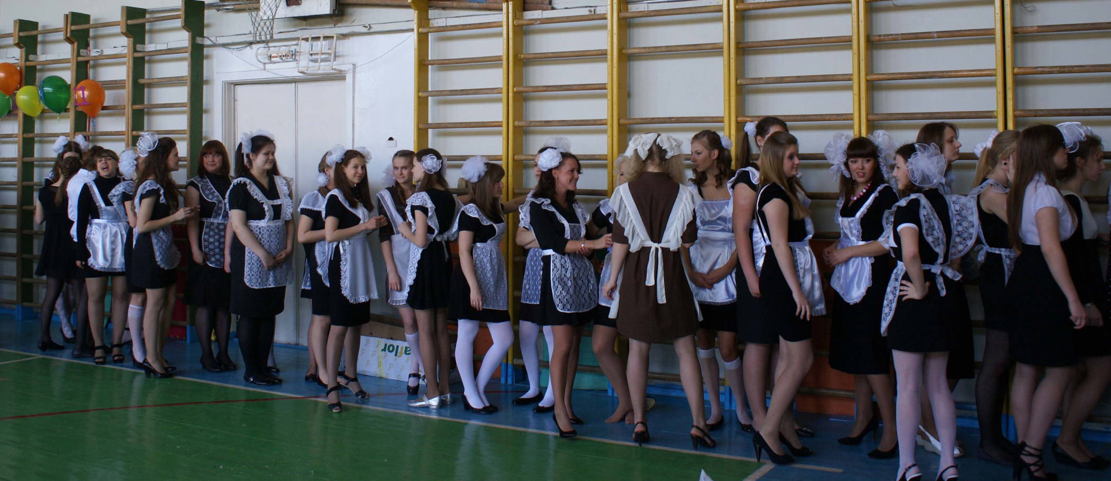
Медалисты Поступление в вузы
Золото
Затримайлов Кирилл и Чеплакова Анстасия
Серебро
Бовкун Мария, Макарова Лидия, Клем-Мусатова Анастасия и Ожерельева Анастасия
Общее поступление – 98,8%
НГУ – 62%
Навыки проектной творческой деятельности

Slide 16
Культура личности
Программа развития лицея
на 2009-2012 годы
Формирование культуры личности лицеиста в условиях развивающейся образовательной модели школы

Slide 17
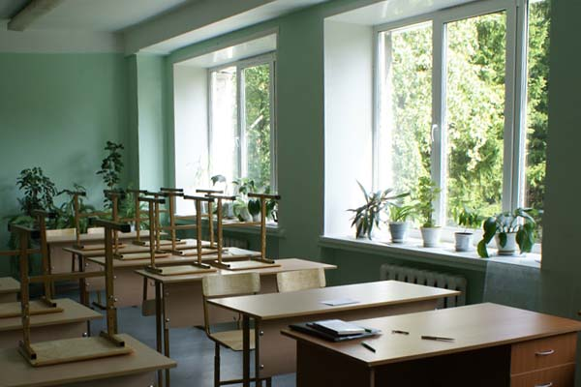
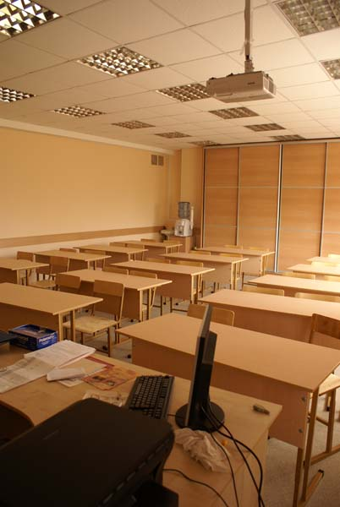
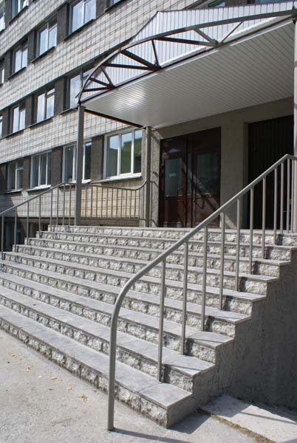
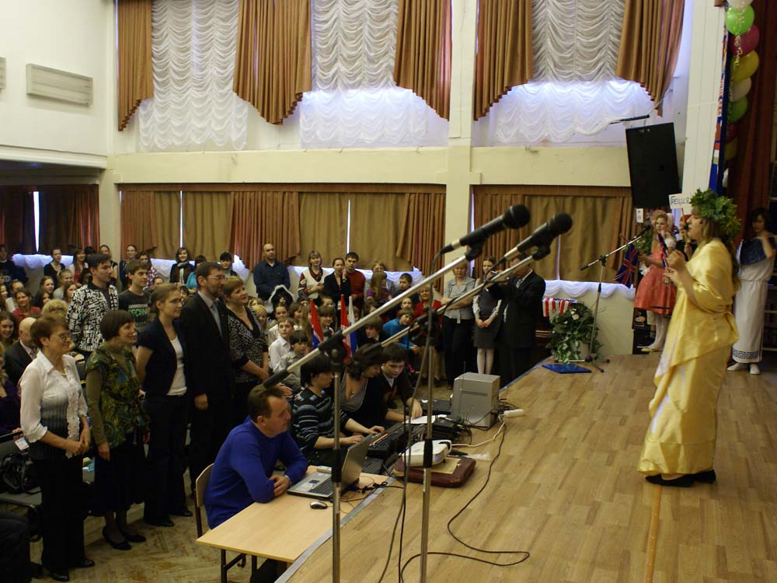
Обновленная школа
Навыки проектной творческой деятельности

Slide 18
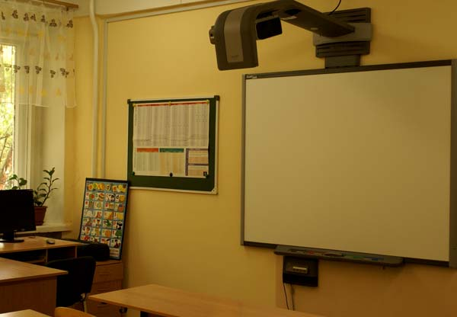
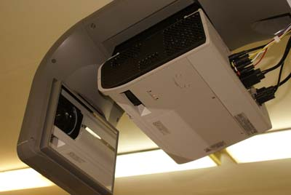
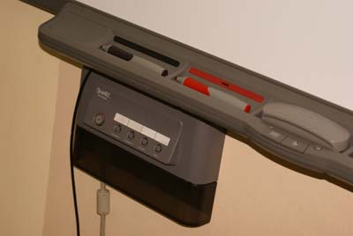
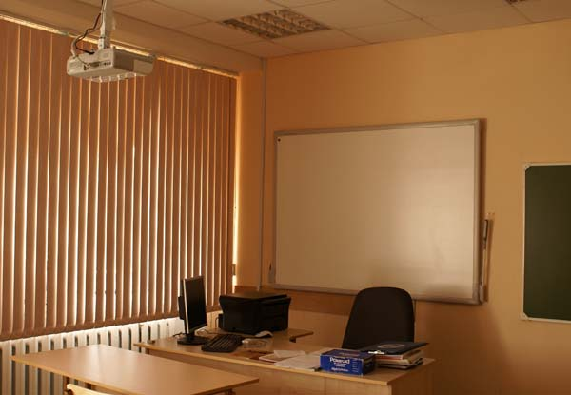
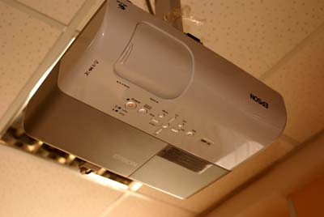
Техника
Навыки проектной творческой деятельности
Современное мультимедийное оборудование

Slide 19
Направления развития
Навыки проектной творческой деятельности
участие педагогов в управлении лицеем
совершенствование педагогических технологий
разработка модели деятельности специализированных классов
активизация исследовательской работы учащихся силами педагогов и сотрудников институтов СО РАН, НГУ

Slide 20
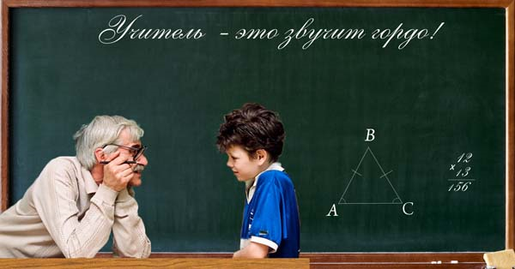
Направления развития
Навыки проектной творческой деятельности
Работа Андрющенко Владимира, ученика 8М класса,
призёра Всероссийского Интернет-проекта "Учитель нашей новой школы».

Slide 21
Спасибо за внимание
Навыки проектной творческой деятельности

